Slide 1
Ruimte voor Economie
ALV VAB
Wethouder Stegeman

Slide 2
2. Opgave Economie
https://youtu.be/ndq5Amy2EuA?si=gUKyCGENQnxHyfIp

Slide 3
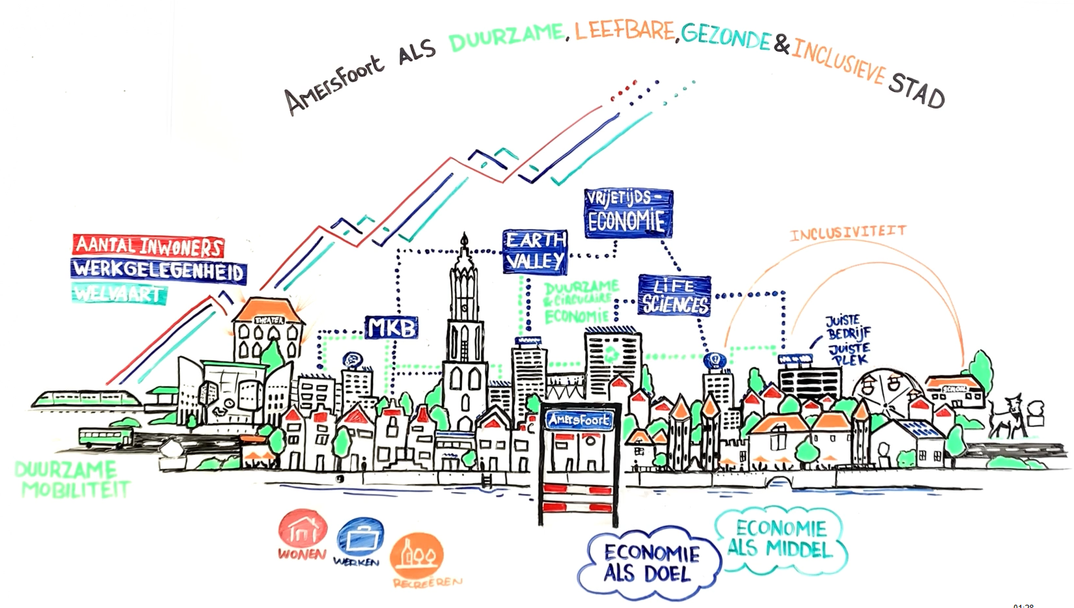
Opgave Economie
Notes:
College ziet economie als doel maar ook als middel om andere doelen te bereiken

Slide 4
Omgevingsvisie vastgesteld
Omgevingswet (visie, programma’s, plannen)
Evenwichtige groei 2030 en daarna
Hoofdlijnen
6 ontwikkel opgaven

Slide 5
Omgevingsvisie opgave 5: Veerkrachtige Economie
Ambitie: Behoud woon/werk functie stad…
Evenredige groei werkgelegenheid versus beroepsbevolking (850/1000)
Deel opgaven:
Ruimte → kwantitatief/kwalitatief → juiste bedrijf op de juiste plek
Werkgelegenheid → passende banen/opleidingen
Energietransitie en circulariteit → transitie, kosten, kansen
Innovatie → samenwerking kansrijke sectoren (Earth Valley, Health Cluster, MKB, Vrijetijdseconomie)

Slide 6
Maar ook: ECONOMIE ALS MIDDEL
Sturen op economische ontwikkeling waardoor de stad:
Groener en gezonder wordt
vergroening bedrijventerreinen, efficiënt ruimtegebruik, health cluster
Duurzamer wordt
Energietransitie, circulaire economie, duurzame mobiliteit
Leefbaarder wordt
voorzieningen, dienstverlening, leefklimaat
Inclusiever wordt
onderwijs, arbeidsparticipatie, impact ondernemen

Slide 7
Uitwerking Omgevingsprogramma
Werklocaties
Regels/uitgangspunten per type gebied
Beschrijving economie en programma bij:
Bedrijventerreinen
Gemengde gebieden (spoorzones)
Woonwijken
Voorzieningengebieden

Slide 8
Ruimte voor Economie
Bedrijventerreinen
Nieuw: Bovenduist (netto 9 hectare)
Bestaand intensiveren + prioriteren/positioneren
Regionale Bedrijventerreinenstrategie
Gemengde gebieden (Spoorzones)
Wonen + Werken
Complementair
Wijkeconomie
Aan huis
Consument en ondernemersgerichte functies
Voorzieningen gebieden
Binnenstad
Winkelgebieden
Cultuur/sport/recreatie/zorg

Slide 9
Planning, participatie en besluitvorming omgevingsprogramma werklocaties
Eind maart vrijgeven voor inspraak en participatie
VAB wordt actief betrokken
26 april Ondernemersontbijt
Begin mei naar raad (met zienswijzen en wensen en bedenkingen)
Eind mei vaststelling College
Incl. uitvoeringsprogramma

Slide 10
Expertisecentrum Energie Regio Amersfoort - wordt aan gewerkt
Vanaf Q4 2024: Eén centraal punt van waaruit ondernemers ondersteund worden bij het verduurzamen van hun onderneming. Denk aan:
Juiste doorverwijzing naar specialistische advisering en onderzoek;
Aanvragen van energieadviezen;
Ondersteuning bij het invullen van formulieren voor wettelijke verplichtingen.
Aanjagen van samenwerking op bedrijventerreinen, om gezamenlijk tot energie-oplossingen te komen.

Slide 11
Expertisecentrum Energie Regio Amersfoort - wordt aan gewerkt
Regionaal opgezet in publiek-private samenwerking. Concrete invulling van het expertisecentrum wordt nu uitgewerkt.
Vertegenwoordiging vanuit ondernemers door Federatie Bedrijvenkringen Regio Amersfoort en VNO-NCW Midden.
Onder andere met behulp van financiële middelen vanuit het Rijk. Wordt door Provincie Utrecht aangevraagd.

Slide 12
Welke ondersteuning is er nu vanuit Gemeente Amersfoort voor ondernemers?
Gratis energieadviezen om te besparen. Nog maar een paar beschikbaar! Deze actie loopt tot en met maart 2024 of totdat het budget op is.
Gratis hulp bij aanvragen van relevante subsidies voor verduurzaming van de onderneming. Loopt in ieder geval tot en met juni 2024.
Gratis advies over zonnepanelen op je bedrijfsdak - oplossingen in tijden van netcongestie.
Mail: duurzaamondernemen@amersfoort.nl
Website: www.amersfoort.nl/duurzaamondernemen.

